Slide 1
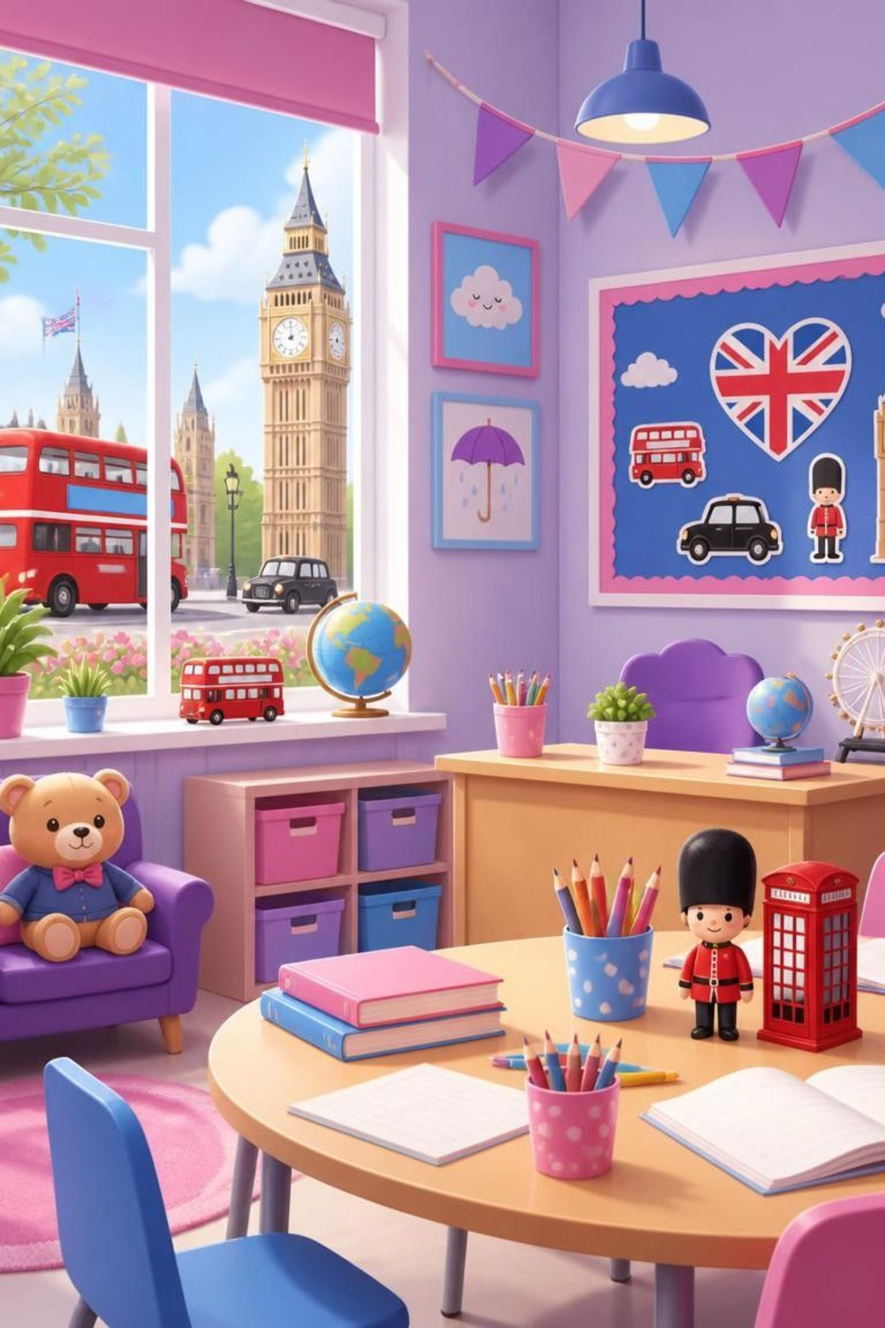
Английский язык (5 класс): Present Simple Tense
Добро пожаловать на урок английского языка! Сегодня мы изучим одно из самых важных времён — Present Simple.

Slide 2
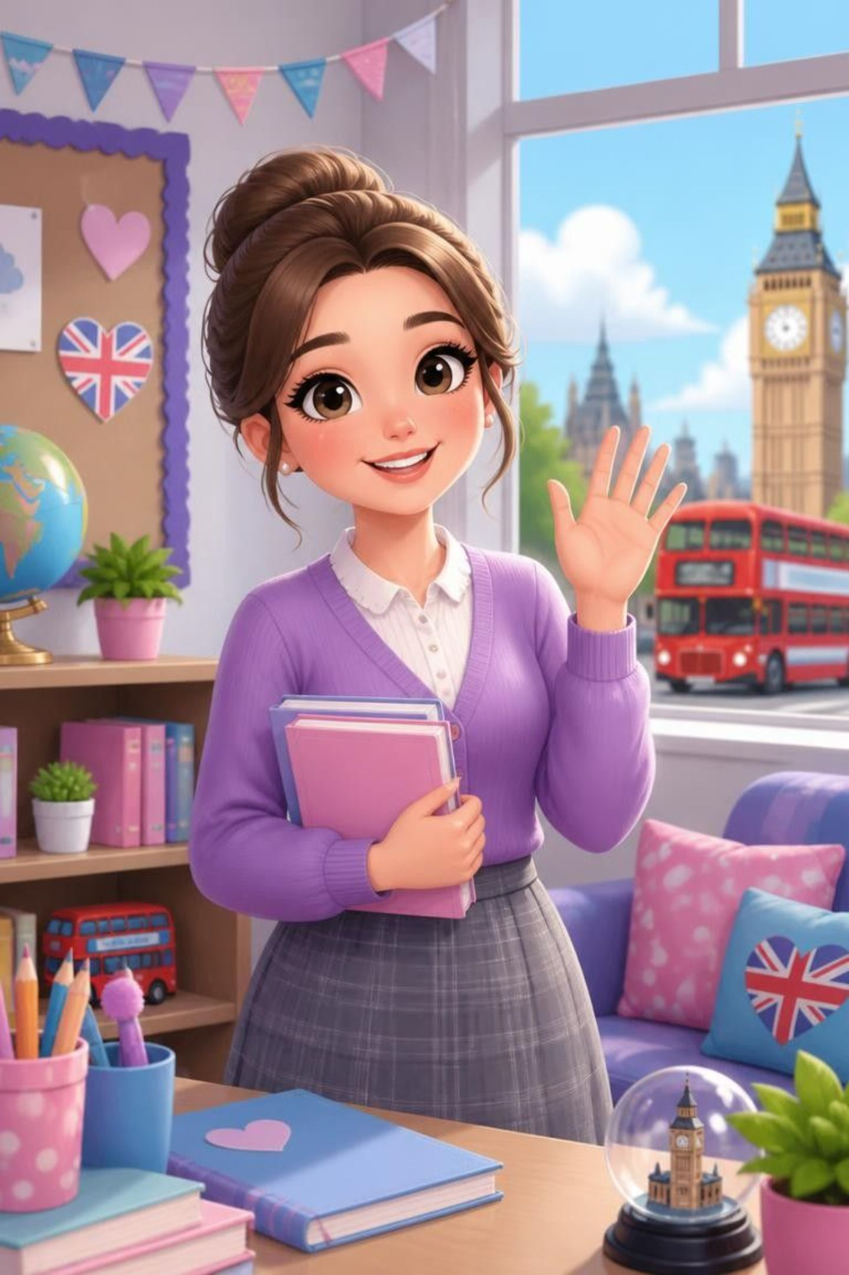
Present Simple Tense
Welcome to English! Сегодня мы разберем самое важное и частое время в английском языке — Present Simple (Настоящее простое время). С него начинается путь к свободному общению.

Slide 3
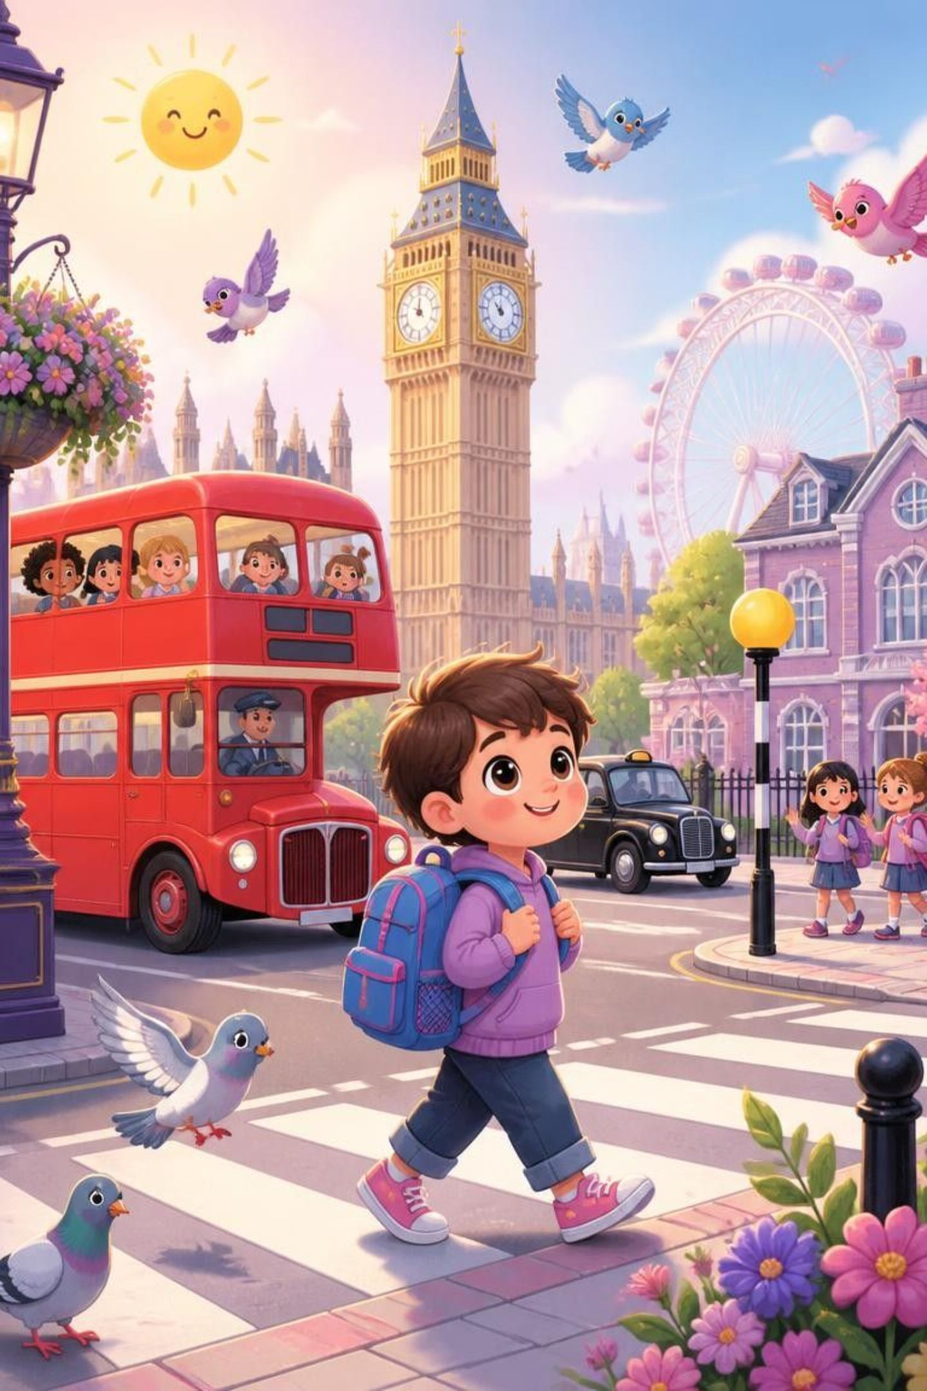
Когда используется Present Simple?
Мы используем Present Simple, когда говорим о регулярных, повторяющихся действиях, привычках и расписаниях.
Регулярные действия
Привычки
Я хожу в школу каждый день.
Птицы летают. Рыбы плавают.
Расписания
Урок начинается в 8 утра.

Slide 4
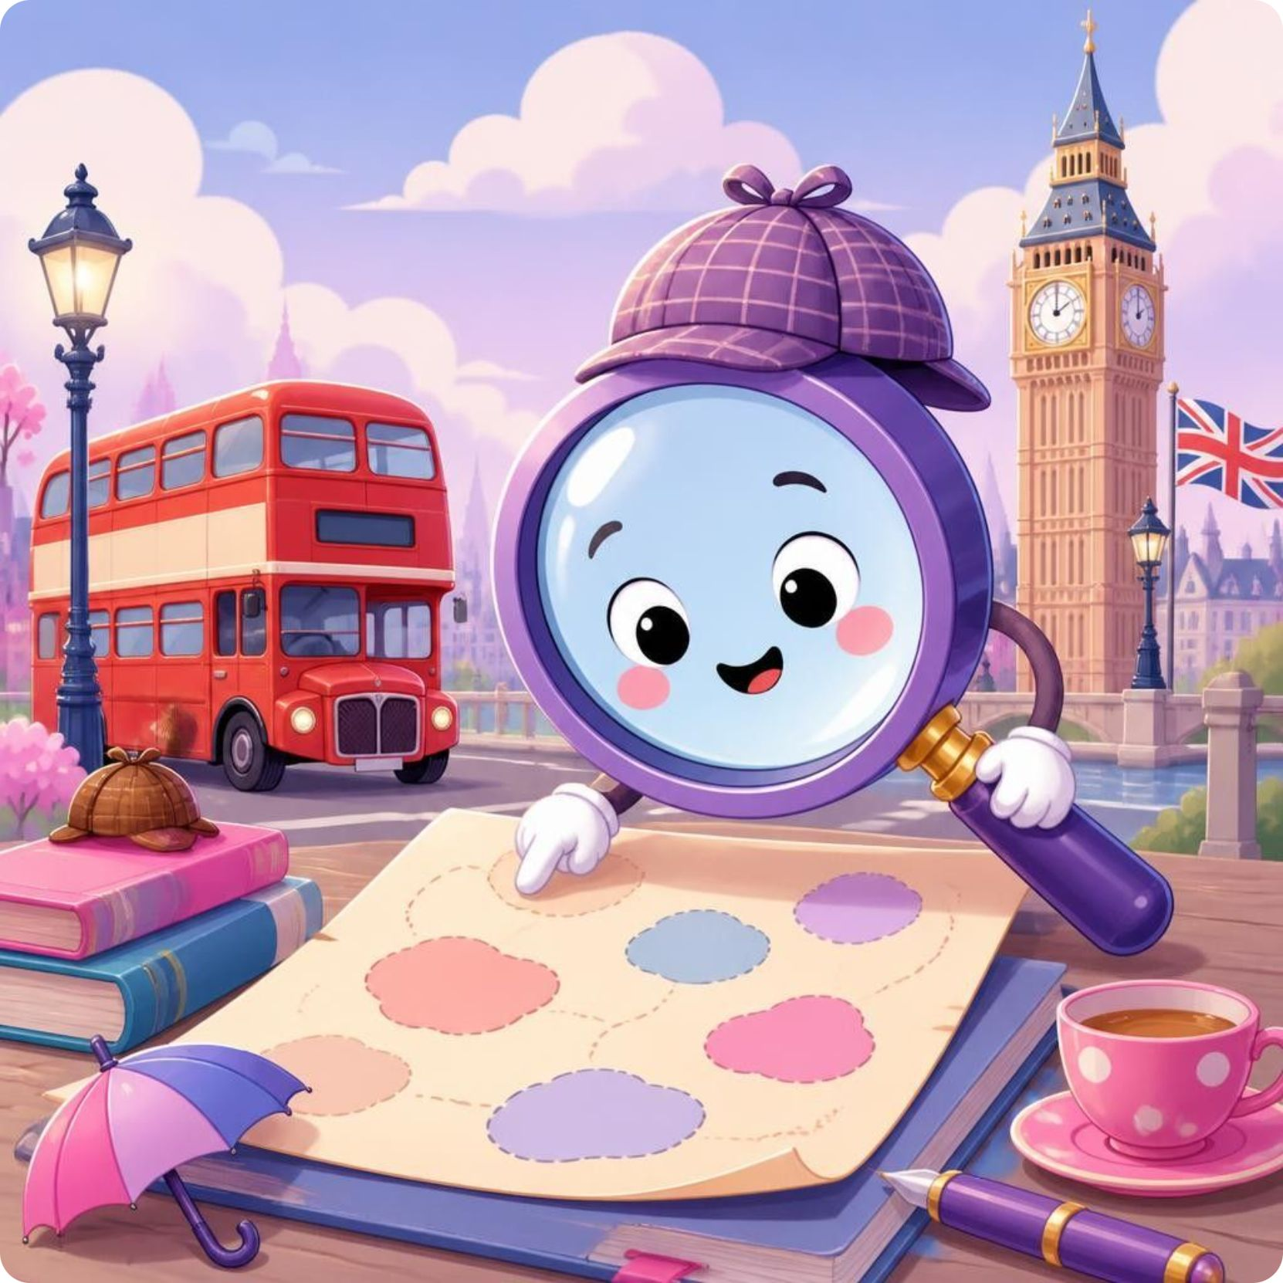
Слова-маркеры (Подсказки)
Как узнать Present Simple в тексте? Ищите эти слова:
Слова-маркеры
always — всегда
usually — обычно
often — часто
sometimes — иногда
every day — каждый день

Slide 5



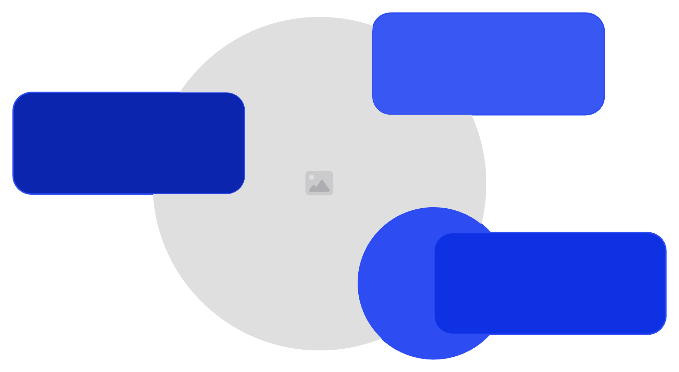
Как строится утверждение? (+)
Строить предложения очень просто! Берем подлежащее и добавляем глагол из словаря.
1
2
I play
You read
Я играю
Ты читаешь
3
4
We work
They jump
Мы работаем
Они прыгают
Утвердительное
Subject + Verb = предложение
Подлежащее
Кто выполняет действие
Глагол
Базовая форма из словаря

Slide 6
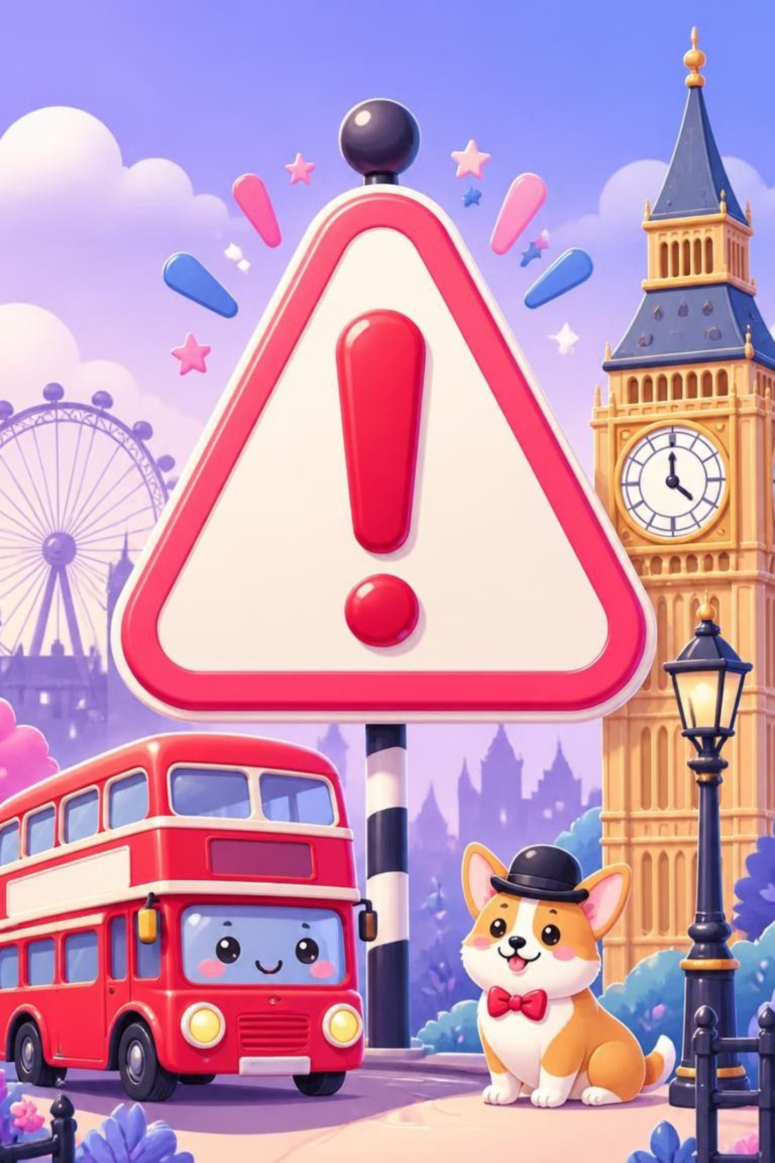

Опасная зона: He, She, It
Внимание! Правило меняется для третьего лица единственного числа (He, She, It). К глаголу нужно обязательно добавить окончание -s или -es.
He plays
She reads
Он играет
Она читает
It works
Оно работает

Slide 7

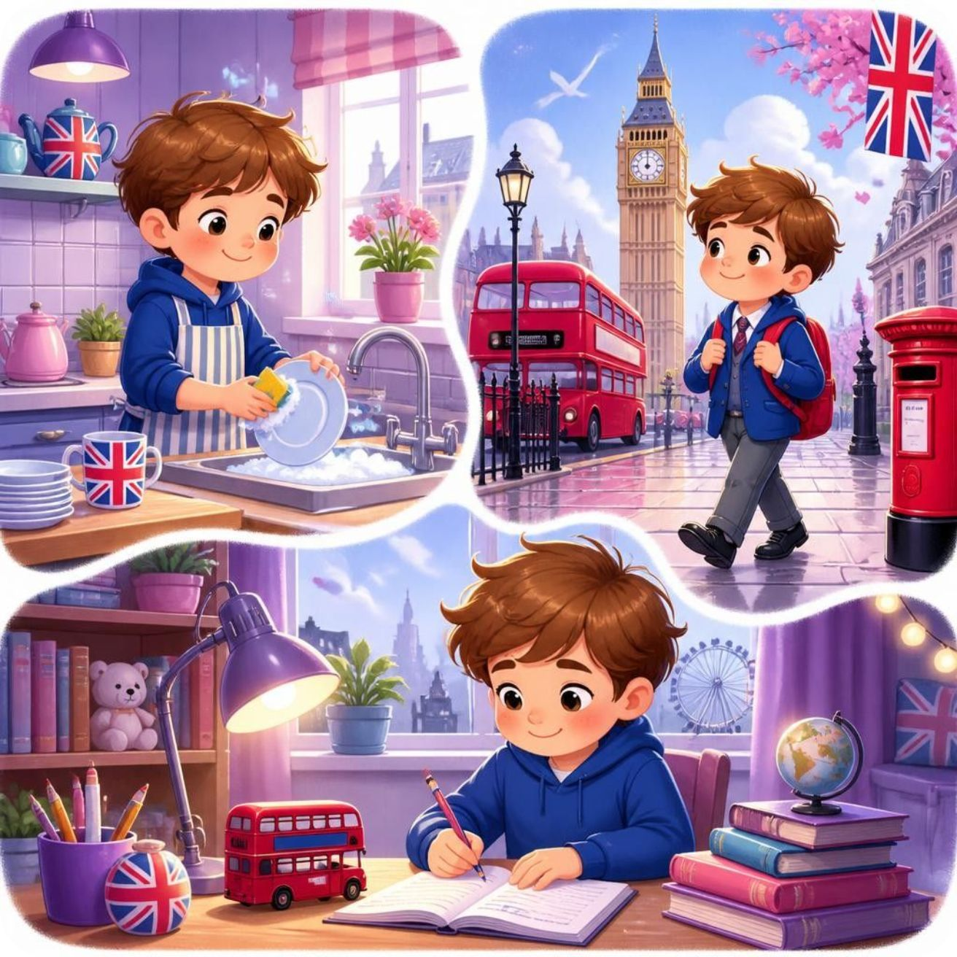


Правила окончания -es
Если глагол заканчивается на шипящие (s, sh, ch, x) или на букву «o», мы добавляем -es для удобства произношения.
wash → washes
мыть → он моет
go → goes
идти → он идёт
do → does
делать → он делает

Slide 8
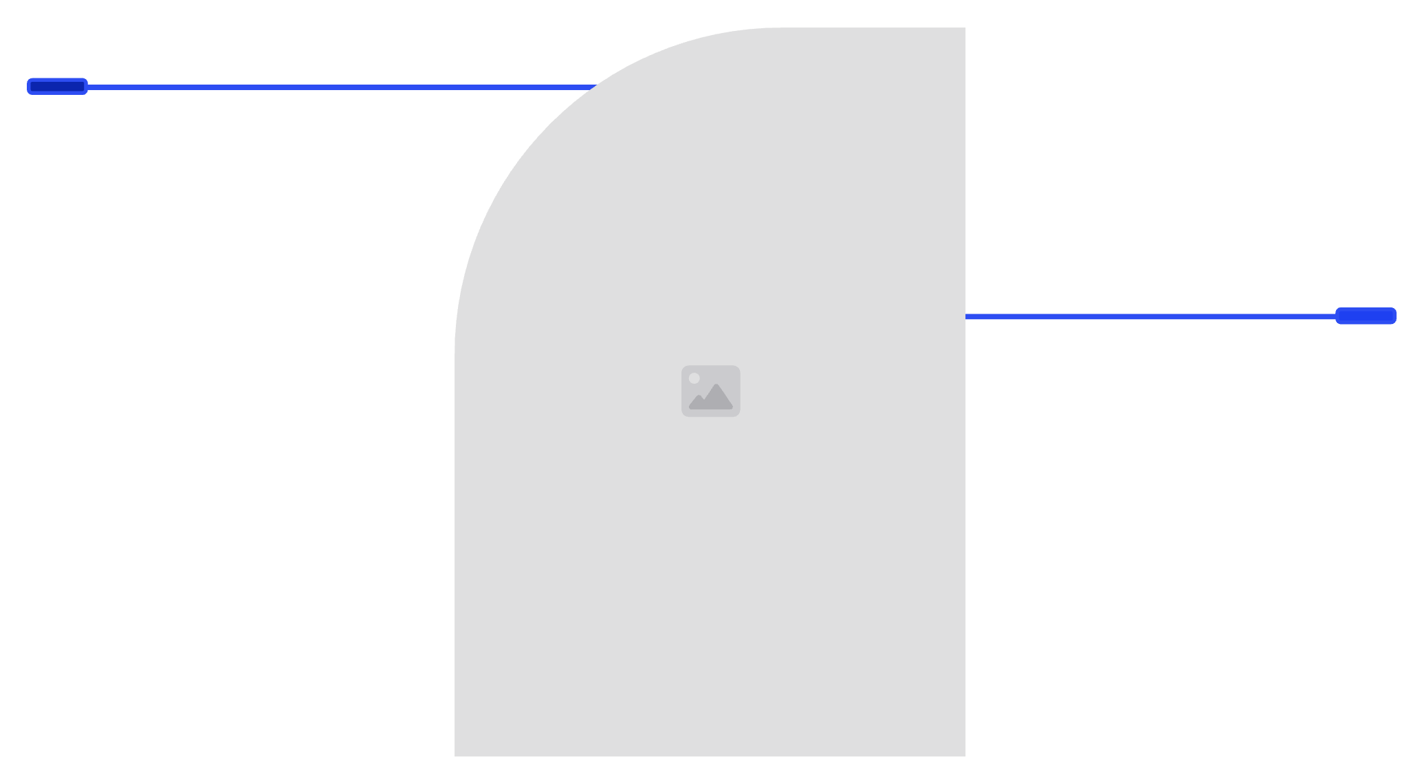
Как строится отрицание? (−)
В английском нельзя просто сказать «not». Нам нужны глаголы-помощники do и does. В отрицании к ним приклеивается частица not.
I / You / We / They
He / She / It
do not (don't) play
Я не играю / Они не играют
does not (doesn't) play
Он не играет / Она не играет
Подлежащее
I / You / We / They / He / She / It
Отрицание
do/does + not + глагол (инфинитив)

Slide 9
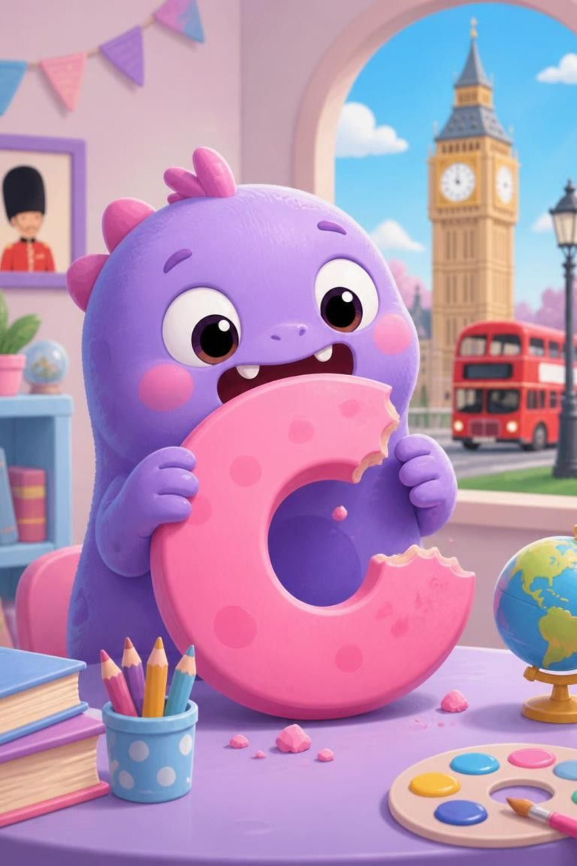
Куда пропадает окончание -s?
Запомните золотое правило: помощник Does забирает окончание -s у основного глагола! «Does съел -s».
❌ Неправильно
✅ Правильно
She doesn't plays.
She doesn't play.

Slide 10
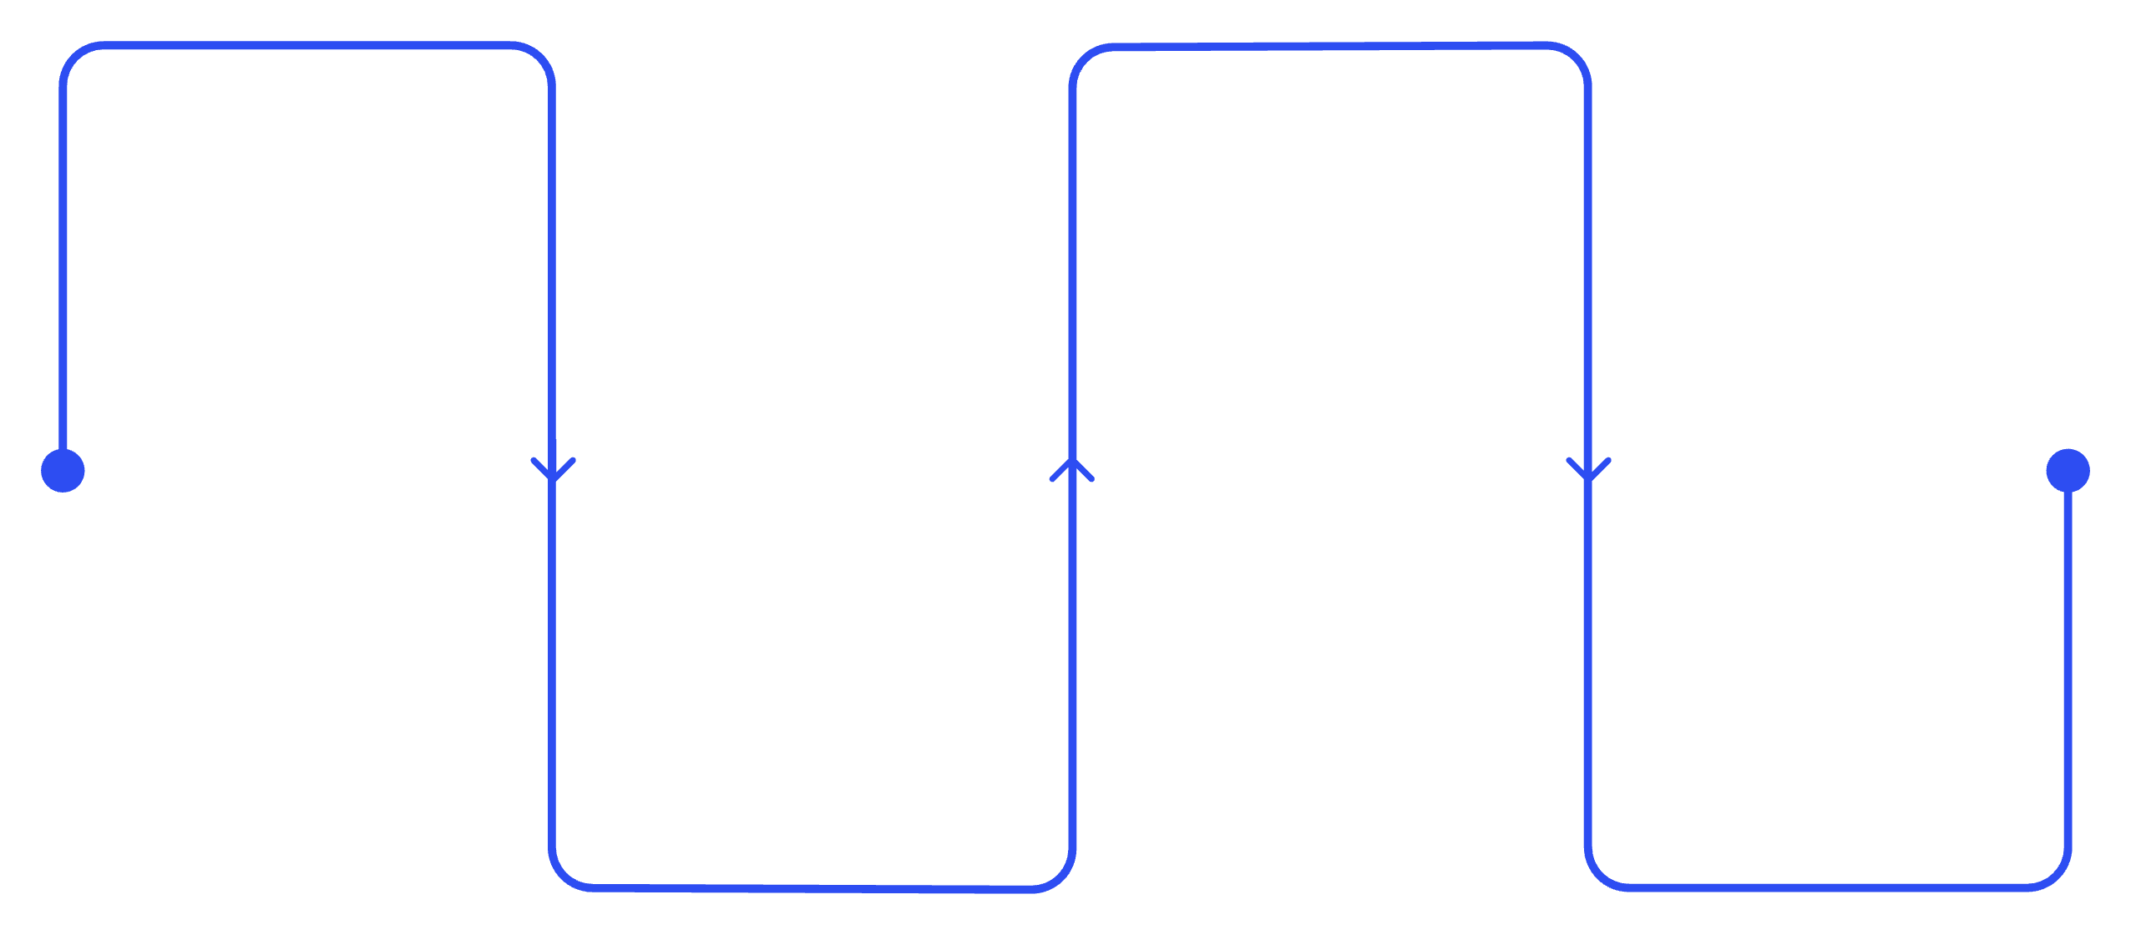


Как задать вопрос? (?)
В вопросах глаголы-помощники Do и Does выбегают в самое начало предложения, перед подлежащим!
Шаг 1
Шаг 3
Начните с Do или Does
Добавьте глагол в base form
Шаг 4
Шаг 2
Поставьте вопросительный знак
Добавьте подлежащее
Do you like apples?
Does he go to school?
Ты любишь яблоки?
Он ходит в школу?

Slide 11
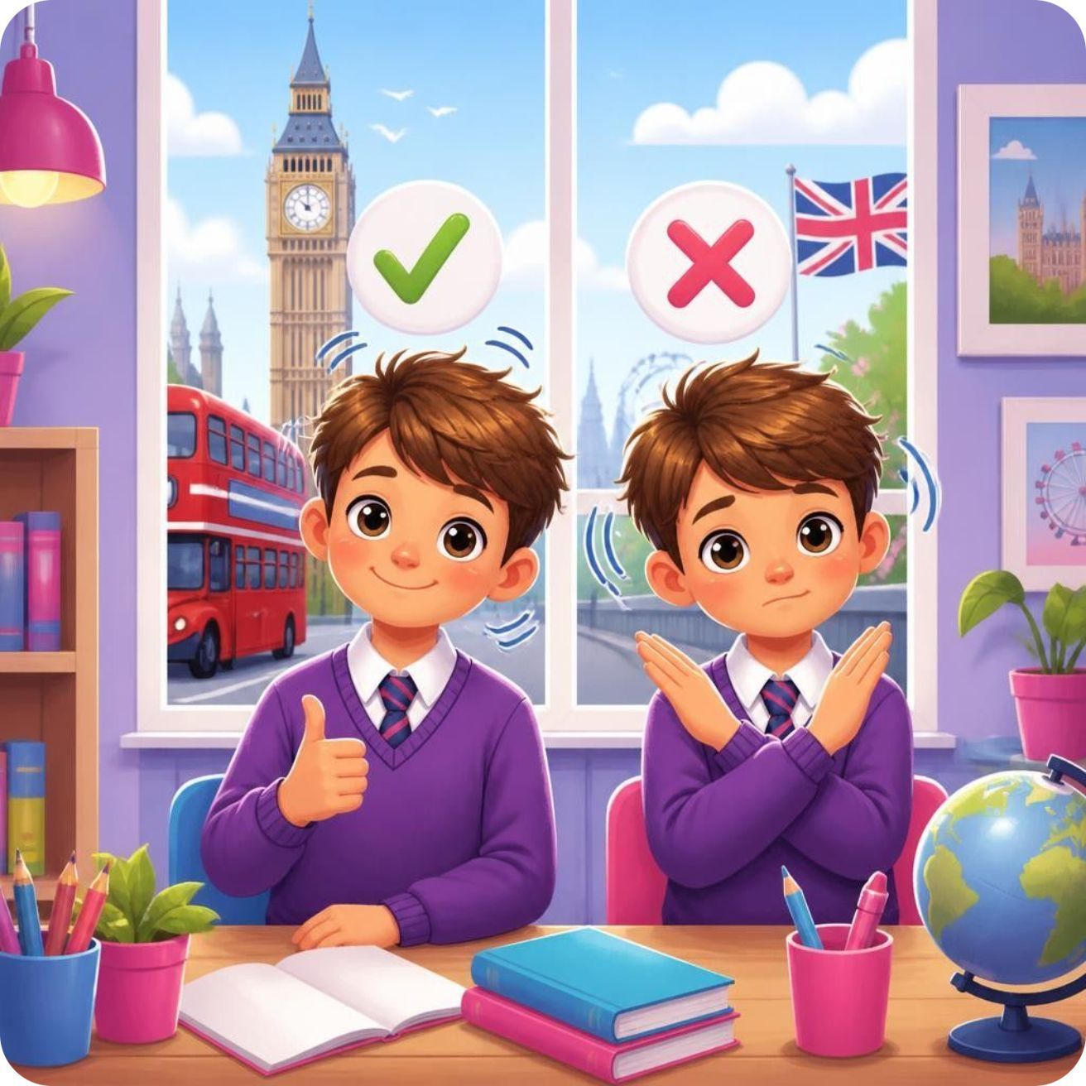
Краткие ответы
На вопросы в английском не отвечают просто «Yes» или «No». Нужно использовать глагол-помощник.
Do you like pizza?
✅ Yes, I do.
❌ No, I don't.
Does she read?
✅ Yes, she does.
❌ No, she doesn't.

Slide 12
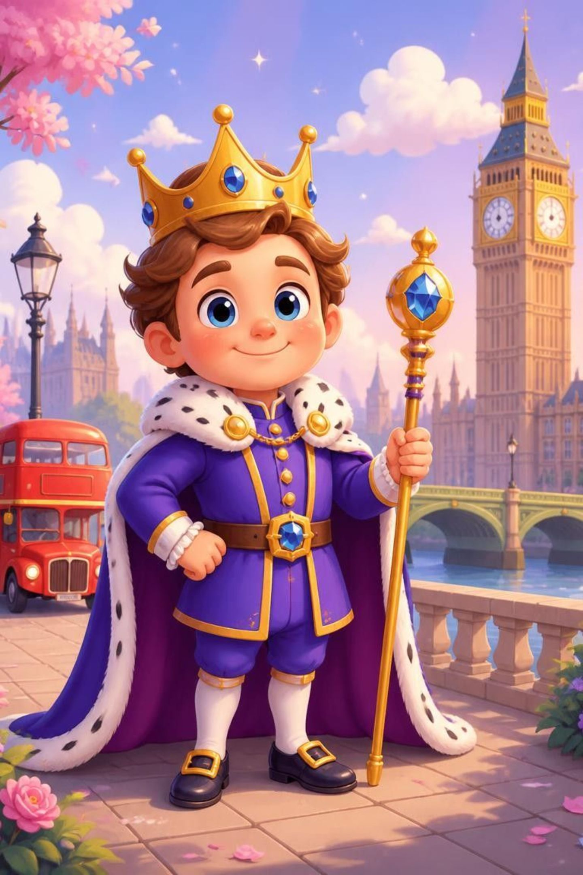

Глагол to be (быть)
Глагол to be — король английского. Он не подчиняется общим правилам. Ему не нужны помощники do/does. В Present Simple он имеет три формы: am, is, are.
To be — особенный глагол. Он сам строит вопросы и отрицания без помощников!

Slide 13




Формы to be
I am happy.
He/She/It is strong.
Я счастлив
Он/Она сильный
We/You/They are friends.
Мы/Вы/Они друзья

Slide 14
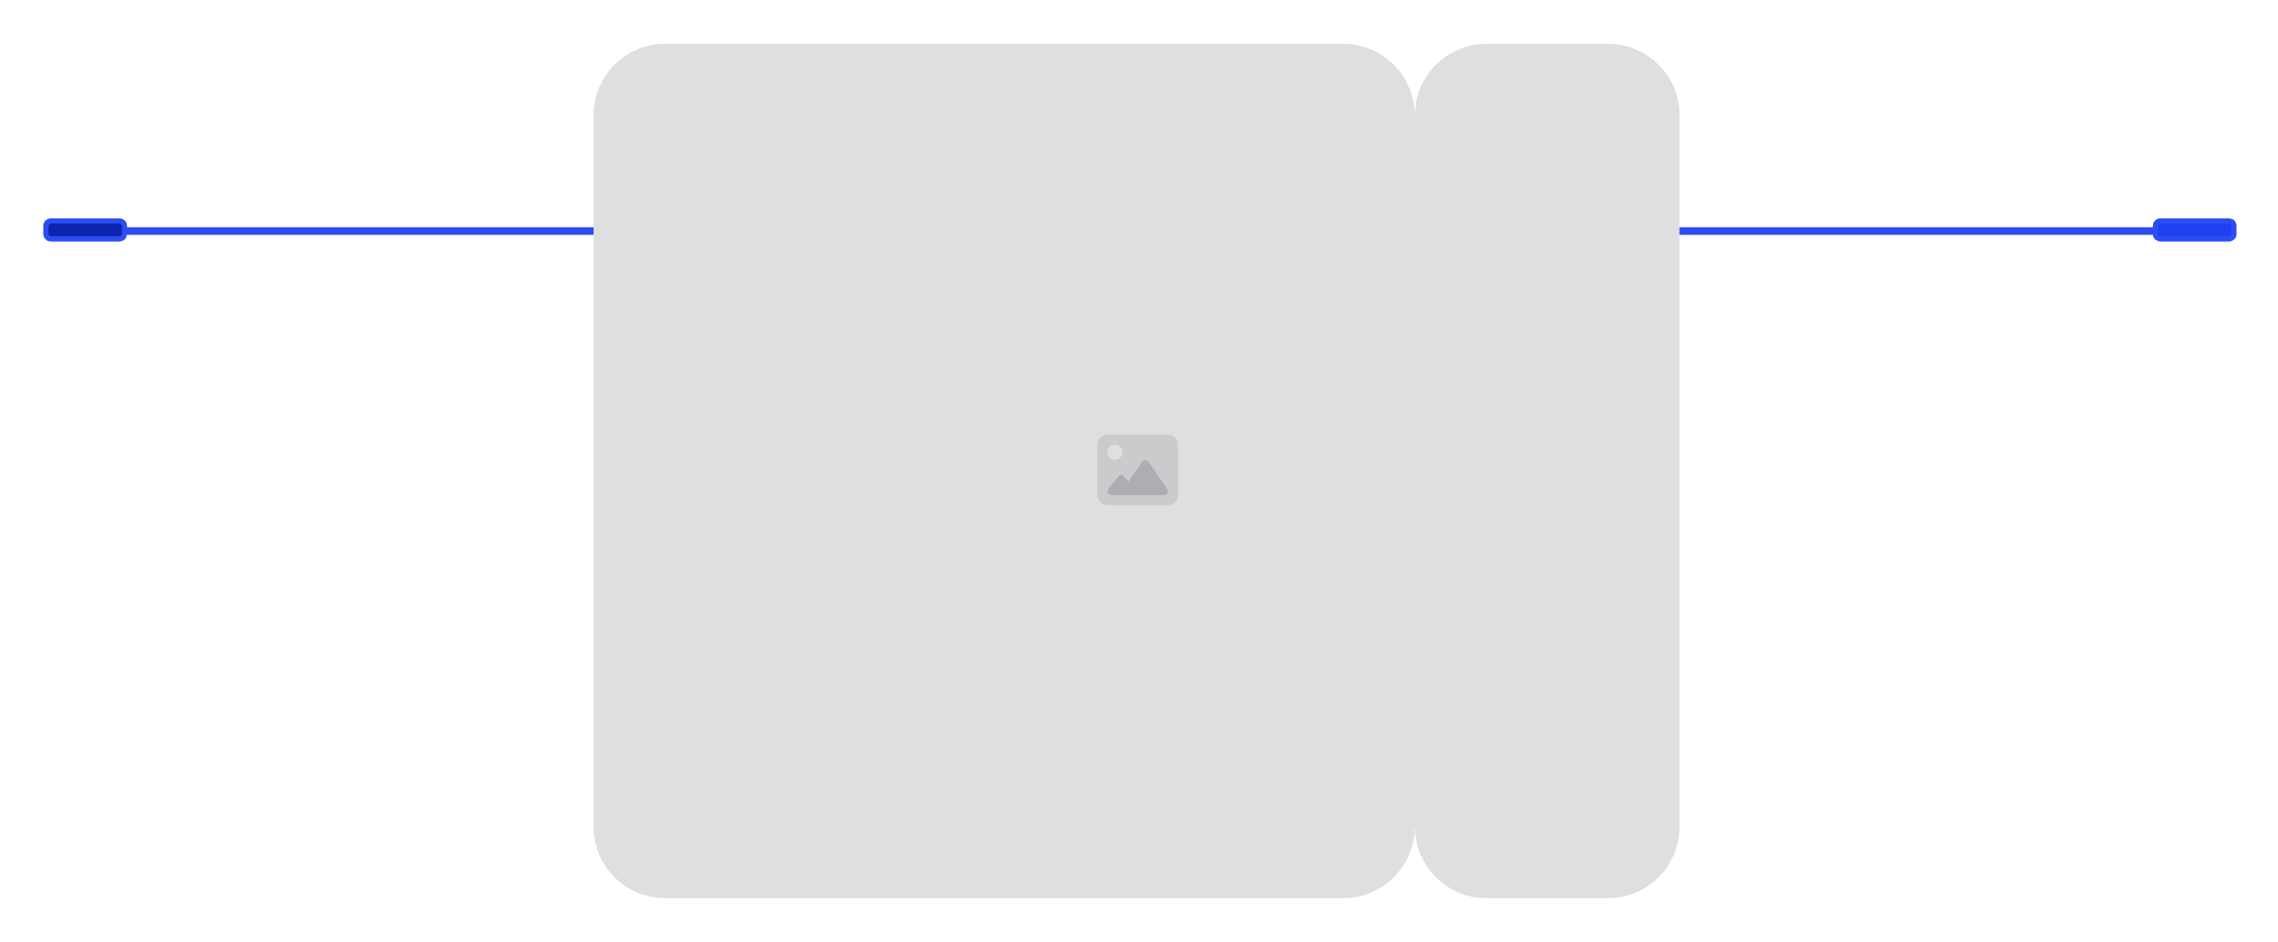
Отрицание и вопрос с to be
Он сам делает отрицания и вопросы!
Вопрос
Отрицание
Are you a student?
Ты ученик?
He is not (isn't) lazy.
Он не ленивый.
Вопрос с to be
Отрицание с to be
Are/Is/Am + подлежащее?
Подлежащее + is not/are not/am not

Slide 15
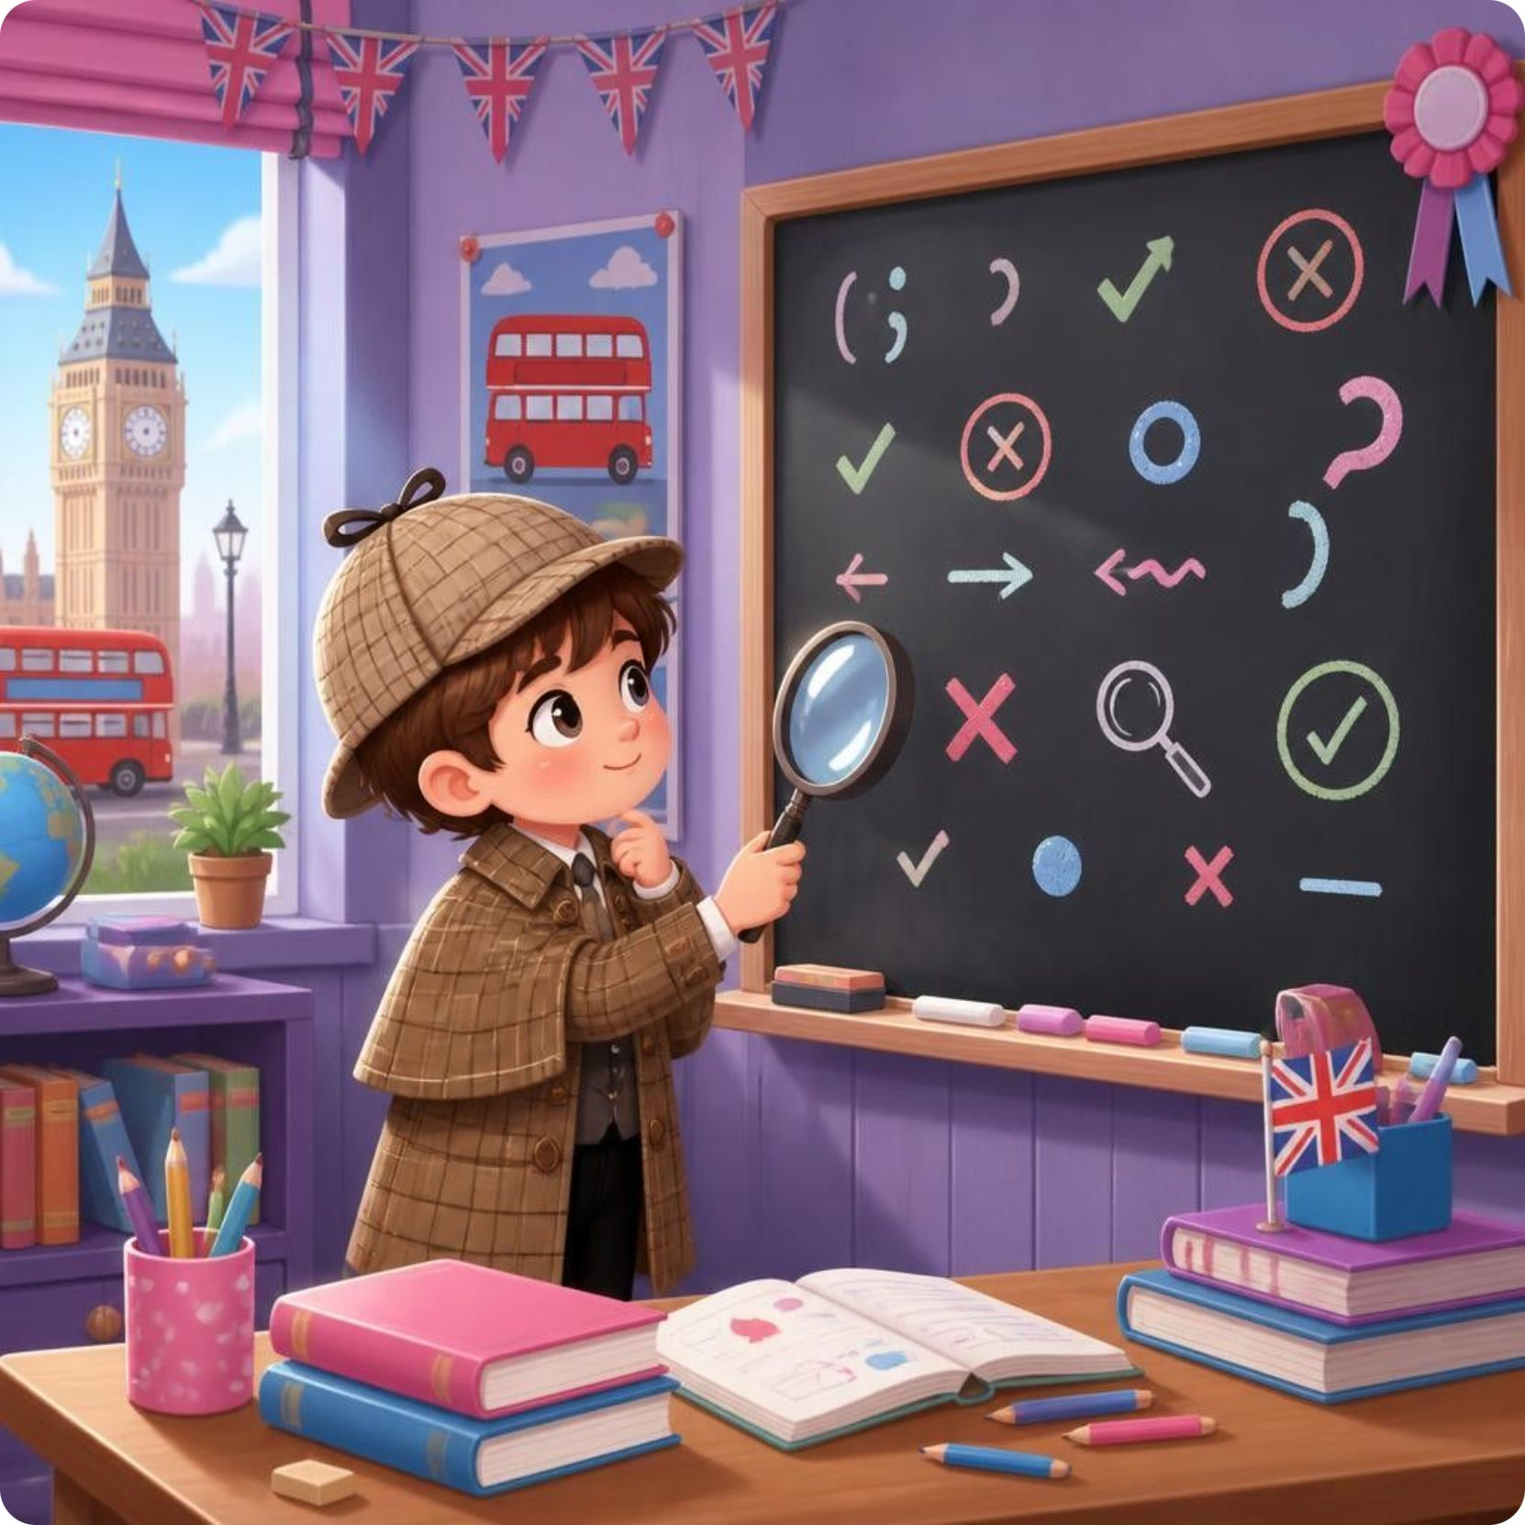
Практика! Найди ошибку
Давайте потренируемся. Где здесь ошибка?
1
He play football every day.
Подсказка: He/She/It требует окончания!
2
Do she like cats?
Подсказка: She требует особого помощника!
3
I doesn't like milk.
Подсказка: I использует другого помощника!

Slide 16

Заключение
Present Simple — это основа вашего английского. Запомните правило про He/She/It и окончание -s, подружитесь с do/does, и вы будете говорить без ошибок.
He/She/It + глагол
Do / Does
Всегда добавляй -s или -es
Помощники для вопросов и отрицаний
To be: am / is / are
Король без помощников!
Good luck! 🎉

